Slide 1

INTEGRANTES
-JOHANNA BUSTOS
-ANDRES GONZALEZ
- KATALINA BURGOS
- JOSEP BARRERO
- KATHERINE PAEZ
elizabethkrt ( 28 noviembre, 2014)

Slide 2

CONTROL Y SEGURIDAD INSTITUCIONAL
Proyecto Sena
https://images.app.goo.gl/EJEGgnJA7GjM5Em8A

Slide 3

Contenido
-Integrantes del proyecto
-introducción
-Planteamiento
-Pregunta problema
-Justificación
-Los objetivos
- Técnica de recolección de datos
-Encuesta
-BPM
https://images.app.goo.gl/zch95D7Gi9G7r3Zw7

Slide 4

PLANTEAMIENTO
DEL PROBLEMA
Este proyecto está dirigido a la IED Juana Escobar institución pública la cual cuenta con dos accesos en cada una de sus sedes, se encuentra dividida en 3 sedes las cuales están conformadas por sede A (Localidad san Rafael) cusa de 5°a 11°, sede B (Barrio libertadores) pre jardín a 2°, sede C (Barrio Canadá) de 3° a 4°. En las cuales el acceso para las dos jornadas es supervisado por el vigilante y un docente diferente cada día, el cual es seleccionado de manera aleatoriamente en el transcurso del paso de los días escolares.
https://images.app.goo.gl/MRzLpGoKr6Q3aevC9

Slide 5

Cada una de sus sedes cuenta con más de 1000 estudiantes en cada jornada, JM y JT . El ingreso de los estudiantes de la mañana es a las 6:15 Am los de bachillerato y a las 6:45 Am los de primaria. En el momento de ingresar a la institución.El acceso de los estudiantes es de manera masiva y rápida, lo cual es una dificultad para que una sola persona (el docente) en compañía del celador controle el acceso de manera segura con lo que respecta a uniforme acorde al manual de convivencia, el acceso exclusivo de jóvenes pertenecientes a la institución y el ingresó a la hora estipulada.
(http://es.hellokids.com/r_1703/juegos-gratuitos/juegos-de-puzzles/puzzles-vuelta-al-cole)

Slide 6
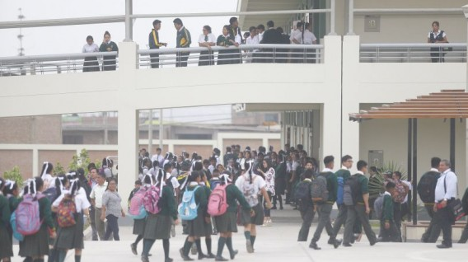
Por otro lado el ingreso de docentes y directivos de la institución son registrados de manera manual en una planilla de manera autónoma a medida que va llegando aunque se tiene estipulado un horario laboral, no hay garantía de que el ingreso se realice a la hora que es, además con lo que respecta a la salida de estudiantes muchas veces los docentes se encuentran ocupados por lo cual no hay personal que esté atento y presente para garantizar que la salida del plantel se realice de la mejor manera y que no haya inconvenientes.
(https://www.taleoi.com/vida-hoy/escolares-colegios-privados-todo-pais-inician-hoy-ano-escolar-201903-20792)

Slide 7
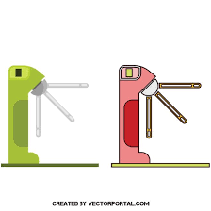
Este proyecto busca mejorar la seguridad y el control a la hora de ingresar a la institución. Este proyecto se centra en poner un torniquete con lector QR en cada punto de entrada de la institución a su vez una cámara de reconocimiento facial como segundo filtro registrando la hora en la que los estudiantes y administrativos ingresan.
El tema nos surge como una inquietud ante la inseguridad que se ha podido evidenciar y ante la posibilidad de ingreso de estudiantes no pertenecientes a la institución,debido a esto nace la idea de diseñar este sistema de información.
(ANÓNIMO,2019)

Slide 8

PREGUNTA PROBLEMA
¿Cómo controlar el acceso seguro y eficiente de estudiantes y directivos de la I.E.D Juana Escobar?

Slide 9

JUSTIFICACIÓN
Los sistemas y estrategias utilizadas por el sistema escolar se ha vuelto no muy seguros para lo que se requiere en la actualidad en pro de un avance y mejora en la seguridad y exclusividad del ingreso a la institución, nuestro proyecto busca mejorar y garantizar la seguridad, implementando un sistema de información de ingreso seguro y controlado de la institución con garantía en los factores anteriormente mencionados en una base de datos que será supervisada por el coordinador constantemente.
https://images.app.goo.gl/WJoa4rYkFnyGTjgQ6

Slide 10

OBJETIVO
Este proyecto busca MEJORAR la seguridad de la institución para lo que respecta en el ingreso al plantel educativo, dando control en la entrada de directivos y a su vez en el ingreso masivo de estudiantes con eficiencia y respaldo de datos gráficos. Por ende, registrando en horarios de atención en secretaría, el ingreso de acudientes o personas ajenas a la institución.
https://images.app.goo.gl/2Aq6swHGW1cgCB9fA

Slide 11
ALCANCE
Este proyecto se determinará y enfocará en la seguridad y registro del ingreso a la institución, tanto como para estudiantes y directivos, a su vez creará un archivo distinto para el registro de ingreso de acudientes o personas ajenas a la institución cuyo fin de ingreso sea el dirigirse a secretaría para trámites o documentos o coordinación. se implementará por medio de un torniquete de lector QR y una cámara de reconocimiento facial enlazados a una base de datos la cual contendrá en el caso de los estudiantes la información implementada en el carnet estudiantil y a los directivos con la información interna con la que cuente el plantel a la hora de incorporar personal a la institución (hoja de vida ).

Slide 12
En el caso de directivos el sistema solo revelará información que no comprometa la privacidad del el individuo enfocado únicamente en nombre, foto facial, estatura, EPS, y su estado en la institución el cual se representa de dos manera (ACTIVO o INACTIVO)

Slide 13
LIMITACIÓN
El sistema identificará al individuo y lo clasificara entre las variables (docentes, estudiantes, personal de servicios generales y celaduria) una vez el sistema determine la variable a la que pertenece tomará una captura del individuo la cual almacenará y registrará la hora de ingreso y el cumplimiento de normas (esto únicamente en el caso de estudiantes) después de ello el proceso finalizará y continuará

Slide 14

TECNICAS DE RECOLECCION DE DATOS
La encuesta ha sido la técnica de recolección de datos escogida de manera inicial para recolectar información de fuente primaria. Hemos definido encuestar al coordinador de forma inicial
Encuesta: consiste en recopilar información sobre un tema específico con preguntas estructuradas y en su gran mayoría de carácter cerradas.
https://images.app.goo.gl/wheEo2NLFzM6TTgJ6

Slide 15

1. ¿Con cuántos estudiantes cuenta el plantel educativo en cada una de sus sedes?
2. ¿Cómo es el proceso de selección de los docentes para supervisión de la entrada de los estudiantes?
3. 3. ¿Qué sucede o como es el proceso con los estudiantes que llegan después del horario estipulado para la entrada (tarde), para darles ingreso a la institución?
4. ¿Quién supervisa el manejo de control de la hora de llegada de docentes y administrativos de la institución?
ENCUESTA
https://images.app.goo.gl/JqjjPkQ2x33CdUtX8

Slide 16
5.¿Qué procedimiento se debe realizar cuando entra una persona externa no autorizada a la institución?
6. ¿Cómo se controla el acceso de las personas que ingresan a la institución a realizar papeleo y trámites en secretaría?
7. ¿Cuántas sedes tiene el plantel?
8. ¿Cuántos accesos tiene cada plantel?
9.¿Las entradas mencionadas anteriormente sirven tanto para entrada y salida?
10.¿Alguna vez se ha infiltrado alguien a la institución en el ingreso de estudiantes?

Slide 17
11.¿Cómo se considera la seguridad del sector en que se encuentra la institución?
1.De 1 a 10 donde 1 es malo y 10 es excelente, ¿en cuanto califica la seguridad de la institución con lo que respecta al ingreso y salida de estudiantes?
13.¿En alguna ocasión ha tenido alguna clase de accidente a la hora de entrar o salir de los estudiantes a la institución, por la aglomeración?
14.¿Qué opina usted cómo integrante de esta institución sobre la implementación de un software que ofrezca seguridad y respaldo de datos a todo lo que respecta a la entrada de la institución?
https://docs.google.com/forms/d/e/1FAIpQLSfNtbtUm9yJtwByUGcB0djnNcTUj1BhSXIjWS6GlKpmpMBwJg/viewform?usp=sf_link

Slide 18

MAPAS DE PROCESO BPMN
Es una notación gráfica que describe la lógica de los pasos de un proceso de Negocio. Esta notación ha sido especialmente diseñada para coordinar la secuencia de los procesos y los mensajes que fluyen entre los participantes de las diferentes actividades. BPMN proporciona un lenguaje común para que las partes involucradas puedan comunicar los procesos de forma clara, completa y eficiente.(Anónimo,2020)
JeimmyCaña (ene15,2017)

Slide 19
BPMN Actual
Control de ingreso al plantel

Slide 20
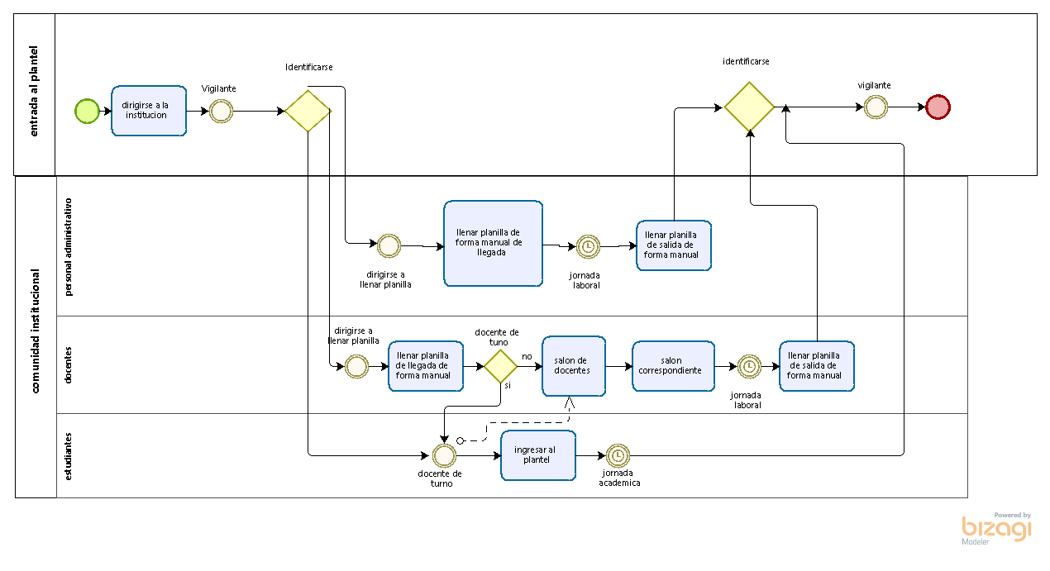

Slide 21
BPMN proyecto
Control de ingreso al plantel

Slide 22
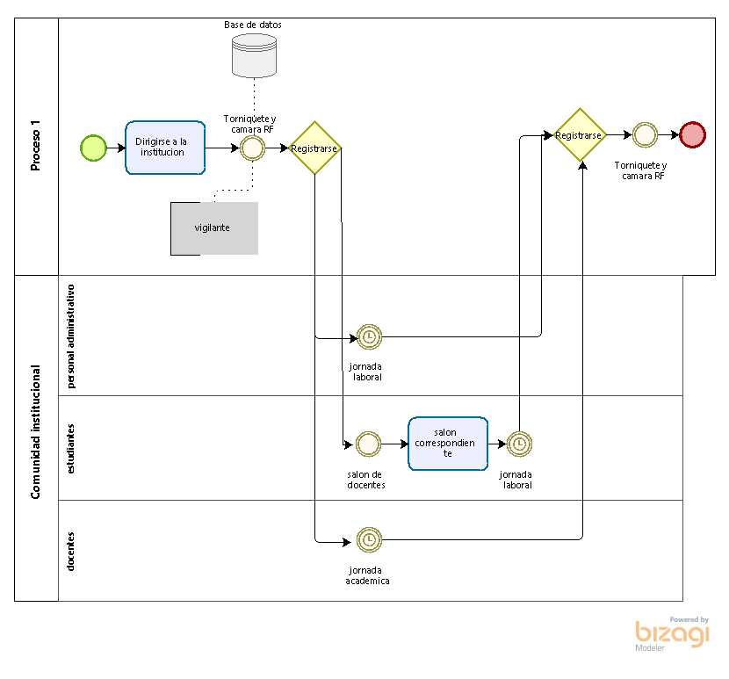

Slide 23

REQUERIMIENTOS DE SOFTWARE
Los requerimientos de software pueden dividirse en 2 categorías: requerimientos funcionales y requerimientos no funcionales.(LOAIZA,2012)
(Simões G, Vázquez E(2016)

Slide 24

REQUERIMIENTOS FUNCIONALES
Los requerimientos funcionales son los que definen las funciones que el sistema será capaz de realizar, describen las transformaciones que el sistema realiza sobre las entradas para producir salidas. Es importante que se describa el ¿Qué? y no el ¿Cómo? se deben hacer esas transformaciones.
(LOAIZA,2012)
(Simões G, Vázquez E(2016)

Slide 25
Identificación del requerimiento: | RF01
Nombre del requerimiento: | Logear rol Administrador
Características: | Permite al coordinador registrarse para acceder a la plataforma.
Descripción del requerimiento: | El sistema permitirá que el coordinador creen un usuario para acceder a la plataforma
RNF | RNF01, RNF03, RNF04
Prioridad de requerimiento: | Alta

Slide 26
Identificación del requerimiento: | RF02
Nombre del requerimiento: | Registro de usuario
Características: | Permite al personal administrativo de la institución registrarse para acceder a la plataforma.
Descripción del requerimiento: | El sistema permitirá que los docentes,personal de servicios generales y vigilantes creen un usuario para acceder a la plataforma .
RNF | RNF 03
Prioridad de requerimiento: | Alta

Slide 27
Identificación del requerimiento:c | RF03
Nombre del requerimiento: | Recuperar contraseña
Características: | Restablece la contraseña
Descripción del requerimiento: | Le permite al usuarios restablecer su contraseña en caso de olvidarla por medio de indicaciones a seguir
RNF | RNF 14
Prioridad de requerimiento: | Alta

Slide 28
Identificación del requerimiento: | RF04
Nombre del requerimiento: | Administrador
Características: | Toda actividad, alerta, cambio o ajuste se deberá realizar exclusivamente desde el usuario Administrador
Descripción del requerimiento: | El sistema tendrá un líder el cual será denominado (usuario administrador) que deberá ser manipulado por el coordinador o bajo su criterio de tal forma todo ajuste cambio o modificación del horario o de alguna tarea dentro de la plataforma sólo se podrá hacer desde el usuario coordinador o en excepción y delegación por el docente de turno.
RNF | RNF06
Prioridad de requerimiento: | Alto

Slide 29
Identificación del requerimiento: | RF 05
Nombre del requerimiento: | Registrar ingreso y salida
Características: | registra y guarda
Descripción del requerimiento: | El sistema registrará mediante un dispositivo móvil con uso exclusivo para registro de ingreso y salida de directivos, este proceso contará de dos fases la primera de lector de huella y la segunda en reconocimiento facial
RNF | RNF 06
Prioridad de requerimiento: | Alta

Slide 30
Identificación del requerimiento: | RF06
Nombre del requerimiento: | Reconocer rostro
Características: | Reconoce al individuo y lo clasifica
Descripción del requerimiento: | El sistema por medio de un software reconocerá los rasgos faciales comparandolos con la base de datos interna para poder reconocer al individuo y clasificarlo
RNF | RNF 01
Prioridad de requerimiento: | Alta

Slide 31
Identificación del requerimiento: | RF07
Nombre del requerimiento: | Cargar data
Características: | Ingreso de información de usuario e integrantes del plantel
Descripción del requerimiento: | El sistema cargará guardará y clasifica información agregada por los usuarios y el administrador
RNF | RNF 02
Prioridad de requerimiento: | Alta

Slide 32
Identificación del requerimiento: | RF08
Nombre del requerimiento: | Actualizar
Características: | Permite actualizar datos de los usuarios.
Descripción del requerimiento: | El sistema deberá dar una opción la cual permite que el usuario pueda actualizar la información del mismo.
RNF | RNF 07
Prioridad de requerimiento: | Media

Slide 33
Identificación del requerimiento: | RF 09
Nombre del requerimiento: | Notificar
Características: | Permitirá notificar cualquier cambio o información nueva de la institución.
Descripción del requerimiento: | El sistema notificará a los usuarios sobre cualquier cambio o ajuste que se presente y realice
RNF
Prioridad de requerimiento: | Medio

Slide 34
Identificación del requerimiento: | RF10
Nombre del requerimiento: | Informar
Características: | notifica y específica
Descripción del requerimiento: | El sistema notifica de manera específica las anomalías e irregularidades que recolecta el sistema de reconocimiento facial para lo que respecta al personal de la institución o uniforme según el manual de convivencia.
RNF | RNF 02
Prioridad de requerimiento: | Alto

Slide 35
Identificación del requerimiento: | RF 11
Nombre del requerimiento: | Descargar
Características: | Descarga al archivo local un estracto de información seleccionada
Descripción del requerimiento: | El sistema permitirá descargar un documento word con información seleccionada en caso de que se requiera como evidencia o soporte
RNF | RNF 09
Prioridad de requerimiento: | Alto

Slide 36
Identificación del requerimiento: | RF 12
Nombre del requerimiento: | Registrar jornadas
Características: | ingresa , registra y clasifica los usuario o personas pertenecientes a cada jornada
Descripción del requerimiento: | El sistema permitirá clasificar la información de sus datos en jornadas de tal forma cada jornada trabajara de manera independiente
RNF | RNF 06
Prioridad de requerimiento: | Alto

Slide 37
Identificación del requerimiento: | RF 13
Nombre del requerimiento: | Sincronizar
Características: | EL sistema se enlaza entre sí en las dos herramientas implementadas (registradora y cámara de RF)
Descripción del requerimiento: | El sistema de la registradora deberá estar enlazado y sincronizado con la cámara de reconocimiento facial de tal forma podrá el sistema registrar el ingreso del individuo sino a su vez verificar el uso correcto del uniforme esto en el caso de los estudiantes
RNF
Prioridad de requerimiento: | Alto

Slide 38
Identificación del requerimiento: | RF 14
Nombre del requerimiento: | Reiniciar sistema
Características: | guarda la información diaria y reinicia el sistema
Descripción del requerimiento: | El sistema almacenará al finalizar el día escolar la información obtenida en una variable denominada con la Fecha En tiempo real, con el fin de estar limpia y vacía para el dia siguiente
RNF | RNF 02
Prioridad de requerimiento: | Alto

Slide 39
Identificación del requerimiento: | RF 15
Nombre del requerimiento: | Ordenar data
Características: | Organización - clasificación
Descripción del requerimiento: | El sistema organizara la información de forma alfabética y clasificará los datos en variables denominadas (estudiantes, docentes, vigilancia, servicios generales, visitantes).
RNF | RNF 06
Prioridad de requerimiento: | media

Slide 40
Identificación del requerimiento: | RF 16
Nombre del requerimiento: | Horarios
Características: | especificación de horas de ingresos y salidas
Descripción del requerimiento: | El sistema se regirá en base al calendario y a los horarios allí estipulados de tal forma en que creará notificaciones para los usuarios docentes en caso de aproximación de fechas o eventos es decir: turno de control de entrada estudiantes reunión notificaciones de modificaciones
RNF
Prioridad de requerimiento: | Alta

Slide 41

REQUERIMIENTO NO FUNCIONAL
Los requerimientos no funcionales tienen que ver con características que de una u otra forma puedan limitar el sistema, como por ejemplo, el rendimiento (en tiempo y espacio), interfaces de usuario, fiabilidad (robustez del sistema, disponibilidad de equipo), mantenimiento, seguridad, portabilidad, estándares, etc. (loaiza,2017)
(Siqueira G,Vázquez C,2015)

Slide 42
Identificación del requerimiento: | RNF 01
Nombre del requerimiento: | Usabilidad
Características: | Claridad
Descripción del requerimiento: | La plataforma debe estructurarse de una manera clara y sencilla para que cualquier usuario que ingrese, la pueda comprender de una manera sencilla su estructura
Prioridad de requerimiento: | Alta

Slide 43
Identificación del requerimiento: | RNF 02
Nombre del requerimiento: | Portabilidad sistema operativo
Características: | Adapta y modifica su interfaz
Descripción del requerimiento: | El sistema estará diseñado para acoplar su interfaz para funcionar con cualquier sistema operativo Incluyendo Android
Prioridad de requerimiento: | Alta

Slide 44
Identificación del requerimiento: | RNF 03
Nombre del requerimiento: | Diseño
Características: | Visual
Descripción del requerimiento: | La plataforma contará en todo momento con los colores característicos y emblemáticos de la institución
Prioridad de requerimiento: | Bajo

Slide 45
Identificación del requerimiento: | RNF 04
Nombre del requerimiento: | portabilidad navegador web
Características: | Lugar de plataforma
Descripción del requerimiento: | Interfaz amigable y compatible para el uso de los navegadores web más utilizados como lo son (Google Chrome, Mozilla Fox, Microsoft Edge ) y de manera local .
Prioridad de requerimiento: | Alta

Slide 46
Identificación del requerimiento: | RNF 05
Nombre del requerimiento: | Interfaz de recuperación de contraseña
Características: | Clara y concreta
Descripción del requerimiento: | La interfaz determinada para la recuperación será sencilla y didáctica con tiempos de respuesta eficientes de no más de un minuto por acción y con intervalos de 5 minutos en los casos de reenvío de codigo de verificacion
Prioridad de requerimiento: | Alta

Slide 47
Identificación del requerimiento: | RNF 06
Nombre del requerimiento: | Eficiencia
Características: | compara información y da respuesta eficiente
Descripción del requerimiento: | El sistema verifica información de la base datos para el ingreso de cualquier usuario a la plataforma en menos de un minuto
Prioridad de requerimiento: | Alta

Slide 48
Identificación del requerimiento: | RNF 07
Nombre del requerimiento: | Almacenamiento
Características: | Resguardo de datos
Descripción del requerimiento: | El sistema Subirá de manera diaria la información recolectada a un servidor en la nube
Prioridad de requerimiento: | Media

Slide 49
Identificación del requerimiento: | RNF 08
Nombre del requerimiento: | Privacidad
Características: | Protección de datos del usuario
Descripción del requerimiento: | El sistema deberá proteger los datos que el usuario suministre en la hora de logeo.
Prioridad de requerimiento: | Alta

Slide 50
Identificación del requerimiento: | RNF 09
Nombre del requerimiento: | Confidencialidad
Características: | Restricción
Descripción del requerimiento: | El sistema no permitirá descargar o compartir datos de carácter privado como fotos dirección de vivienda o números de teléfonos.
Prioridad de requerimiento: | Alta

Slide 51
Identificación del requerimiento: | RNF 10
Nombre del requerimiento: | interfaz data
Características: | diseño de interfaz
Descripción del requerimiento: | El sistema mostrará la función de datos de una manera clara y organizada
Prioridad de requerimiento: | medio

Slide 52
Identificación del requerimiento: | RNF 11
Nombre del requerimiento: | Velocidad
Características: | Eficiencia y rendimiento en la plataforma
Descripción del requerimiento: | El sistema deberá ser ágil en los procesos y debe no tardar más de 1 un minuto en cambiar de opcion a opcion a su vez tambien no deberia tardar mas del tiempo estipulado en entrar en la base de datos verificar y confirmar la identidad del usuarios en la registradora
Prioridad de requerimiento: | Alta

Slide 53
Identificación del requerimiento: | RNF 12
Nombre del requerimiento: | Copia de seguridad
Características: | Fallo del sistema o conectividad
Descripción del requerimiento: | Cuando el sistema produzca un fallo del software o del hardware, deberá restaurarse a la última copia que hizo el sistema.
Prioridad de requerimiento: | Alto

Slide 54
Identificación del requerimiento: | RNF 13
Nombre del requerimiento: | Encriptación
Características: | Archivos protegidos
Descripción del requerimiento: | Según el tipo de importancia del documento o de la carpeta se le administra una clave cifrada al archivo.
Prioridad de requerimiento: | Alta

Slide 55
Identificación del requerimiento: | RNF 14
Nombre del requerimiento: | Multiplataforma
Características: | Herramientas requeridas
Descripción del requerimiento: | Para utilizar la plataforma se debe contar con un computador o portátil que cuente con un teclado, mouse, pantalla y audio para la alerta de notificaciones. también se puede trabajar desde cualquier dispositivo móvil o tablet
Prioridad de requerimiento: | Baja

Slide 56
Identificación del requerimiento: | RNF 15
Nombre del requerimiento: | Fiabilidad
Características: | Duración y tiempo de us
Descripción del requerimiento: | El sistema funcionara de manera continua en el horario escolar estipulado hasta su reinicio, soportando un máximo de 15 errores en su software
Prioridad de requerimiento: | Alta

Slide 57
CASOS DE USO
El diagrama de casos de uso es una forma de diagrama de comportamiento en lenguaje de modelado unificado (UML, del inglés Unified Modelling Language), con la que se representan procesos empresariales, así como sistemas y procesos de programación orientada a objetos. Por lo tanto, UML no es un lenguaje de programación, sino un lenguaje de modelado, es decir, un método estandarizado para representar sistemas planificados o ya existentes. En este diagrama, todos los objetos involucrados se estructuran y se relacionan entre sí. (Digital Guide IONOS 24/07/2020)
A Continuación En la siguiente diapositiva se presenta el caso de uso de este proyecto.

Slide 58
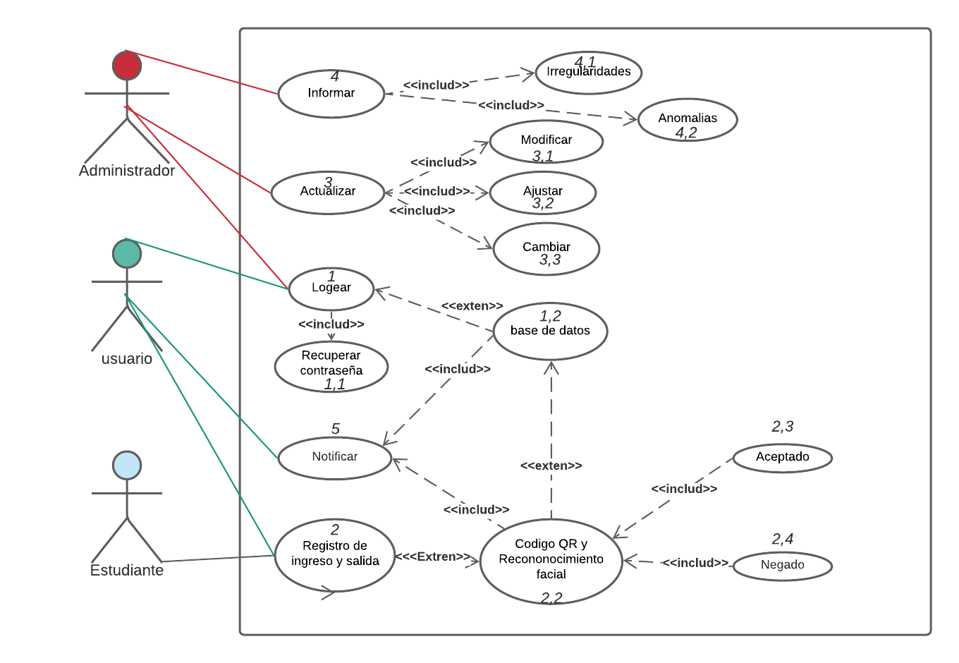

https://lucid.app/lucidchart/invitations/accept/6f36c99a-704c-4282-b062-5a7b056992ba

Slide 59
BIBLIOGRAFÍA
elizabethkrt ( 28 noviembre, 2014)https://btpinformatica2014.wordpress.com/2014/11/28/16/
loaiza,2017../es.slideshare.net/RosaOrtega6/requerimientos-del-software-77144553#:~:text=%EF%82%A1%20Un%20requerimiento%20de%20software,de%20cualquier%20sistema%20de%20software.&text=%EF%82%A7%20Una%20descripci%C3%B3n%20de%20c%C3%B3mo,atributos%20%C3%B3%20propiedades%20del%20sistema.
eduardo,2016,https://nextech.pe/que-es-bpmn-y-para-que-sirve/#:~:text=Entonces%20Business%20Process%20Model%20and,participantes%20de%20las%20diferentes%20actividades.
JeimmyCaña (ene15,2017) https://das6sa3.wordpress.com/2017/01/15/bizagi-2/
2017(DigitalGuideIONOS24/07/2020)https://www.ionos.es/digitalguide/paginas-web/desarrollo-web/diagrama-de-casos-de-uso/#:~:text=El%20diagrama%20de%20casos%20de,de%20programaci%C3%B3n%20orientada%20a%20objetos.

Slide 60

(https://co.pinterest.com/pin/630433647829854006/)

Slide 61
